Slide 1
线性拟合
张煊、张博钜、丁宣铭

Slide 2
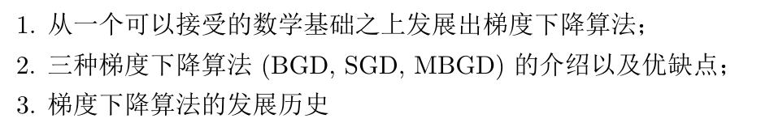
What we will cover today

Slide 3
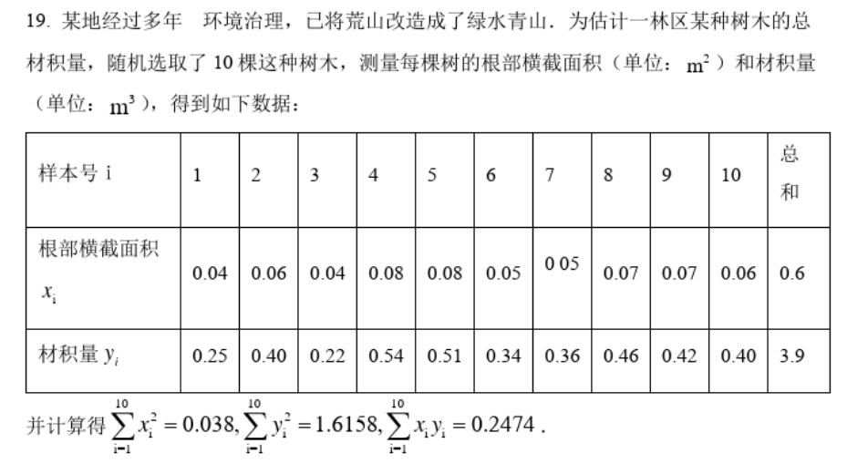
线性拟合一例

Slide 4
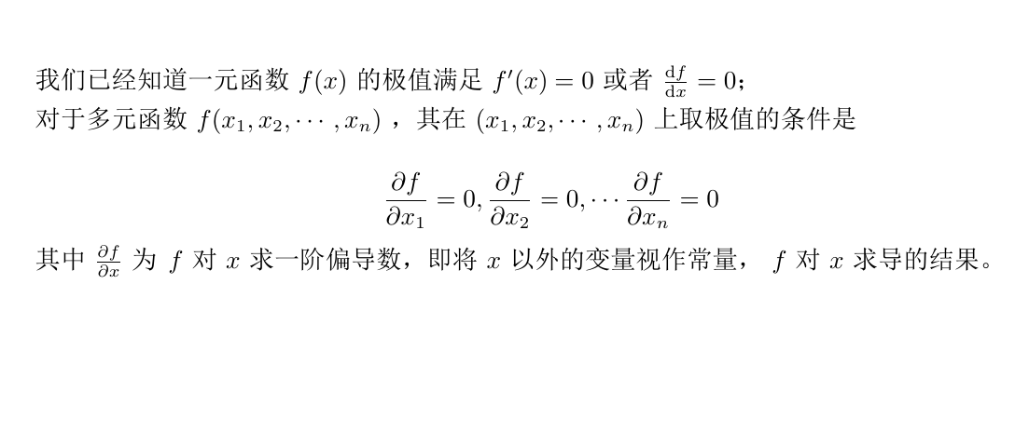
函数的极值

Slide 5
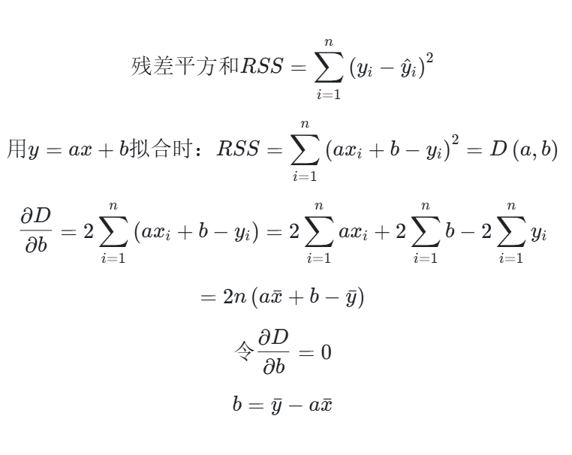
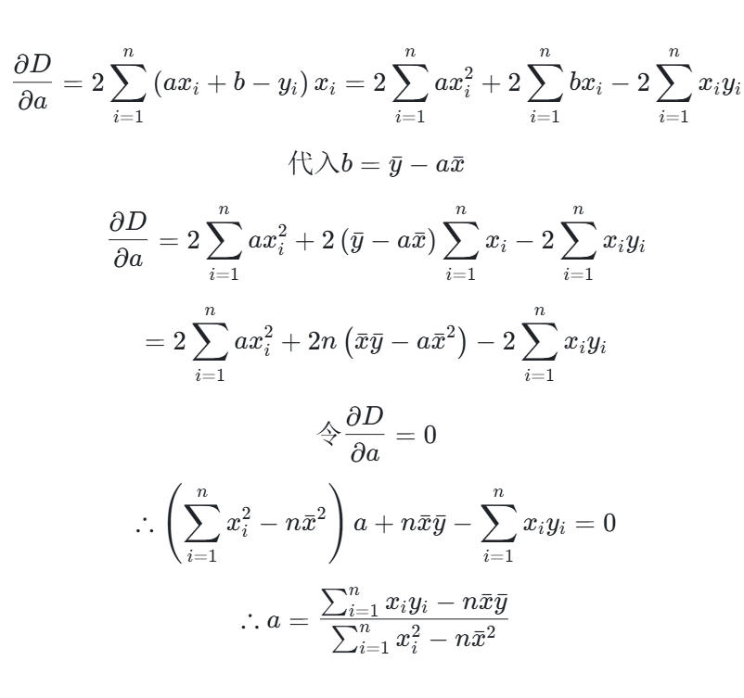
最小二乘法的数学推导

Slide 6
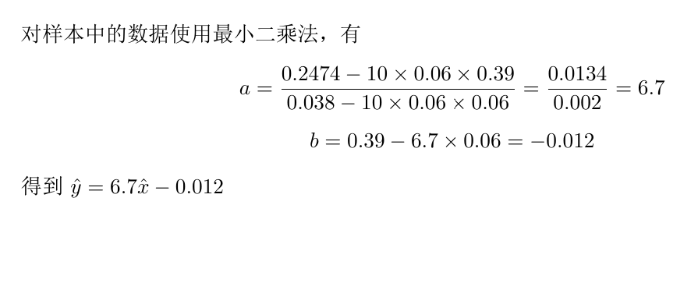
运用最小二乘法

Slide 7
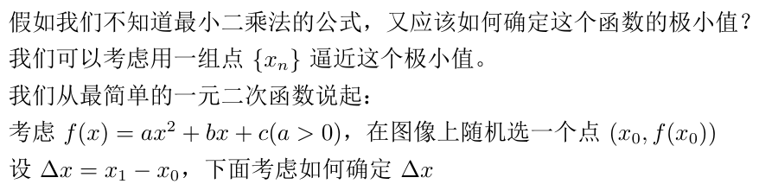
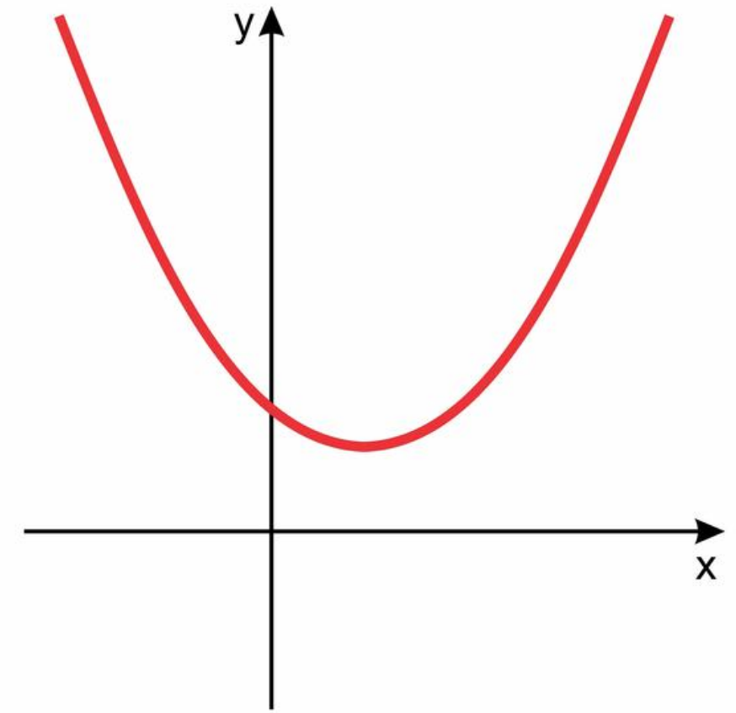
问题

Slide 8
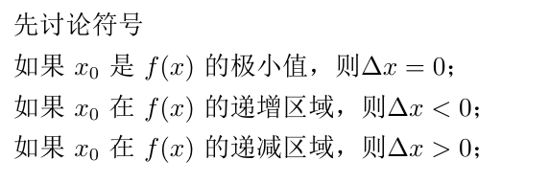
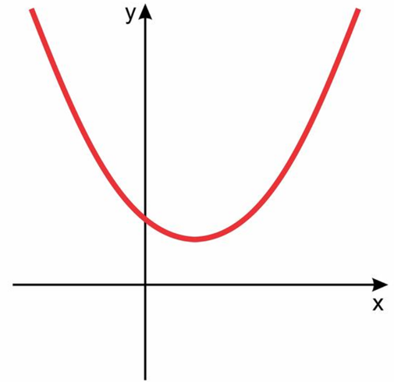
变化量的确定

Slide 9
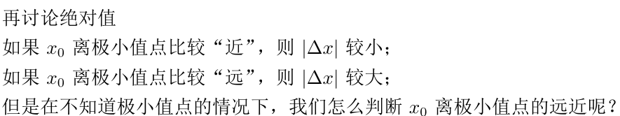
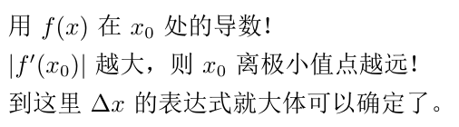
变化量的确定

Slide 10
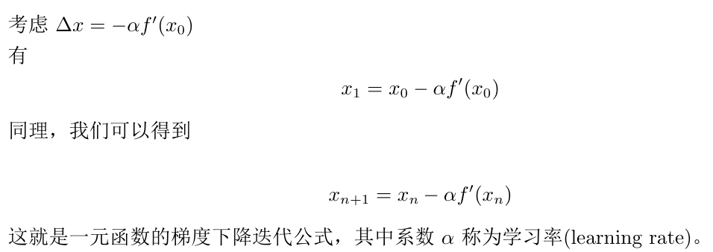
一元函数梯度下降法

Slide 11
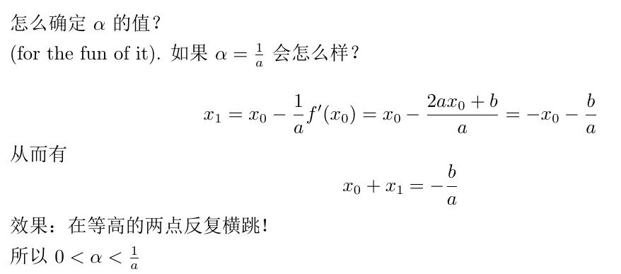

学习率的确定

Slide 12
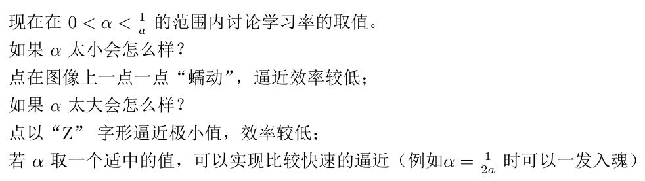

学习率的确定

Slide 13
代码演示与参数调整
我们进行简单的代码演示
首先是最普通的二次函数
在这种性质较好的函数中初始点的选取和学习率的选取影响不大，都能到达
接下来是一些性质不是很好的函数
这时候初始点和学习率选取就十分重要了，不然容易陷入局部最小值

Slide 14
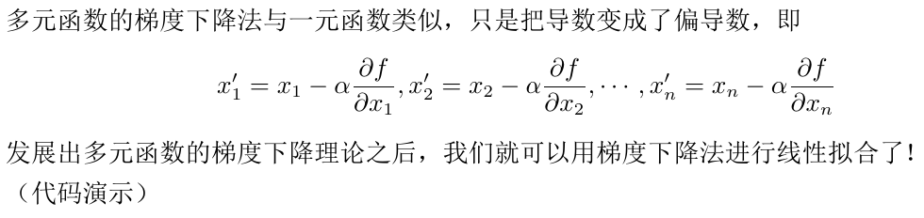
从一元函数到多元函数

Slide 15
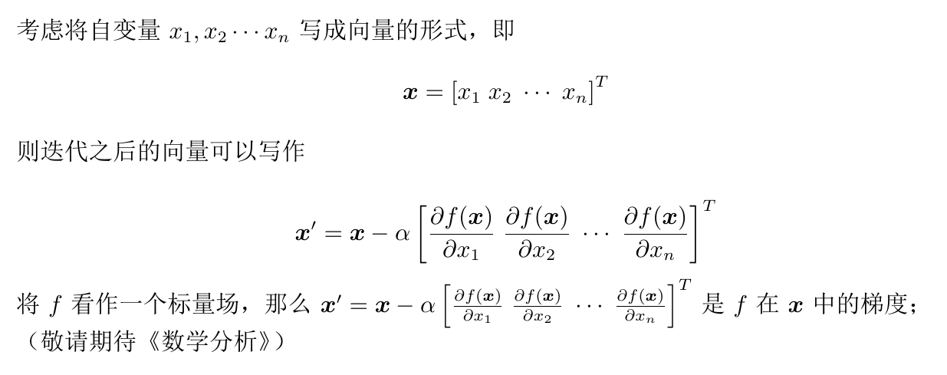
Why 梯度下降？

Slide 16
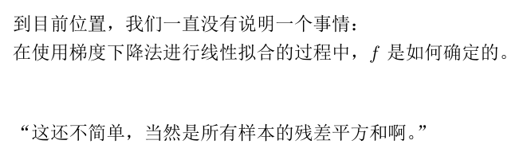
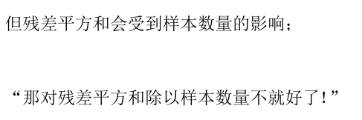
What is missing?

Slide 17
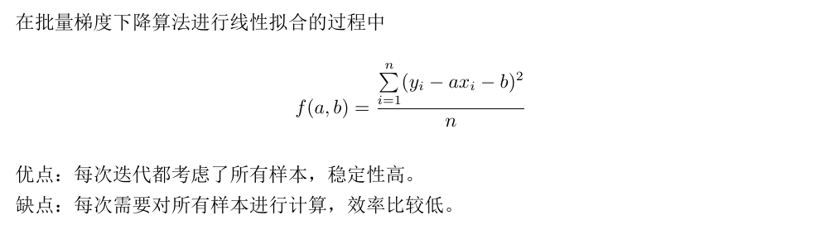
批量梯度下降算法 (BGD)

Slide 18
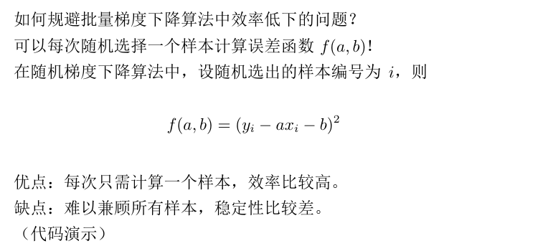
随机梯度下降算法 (SGD)

Slide 19
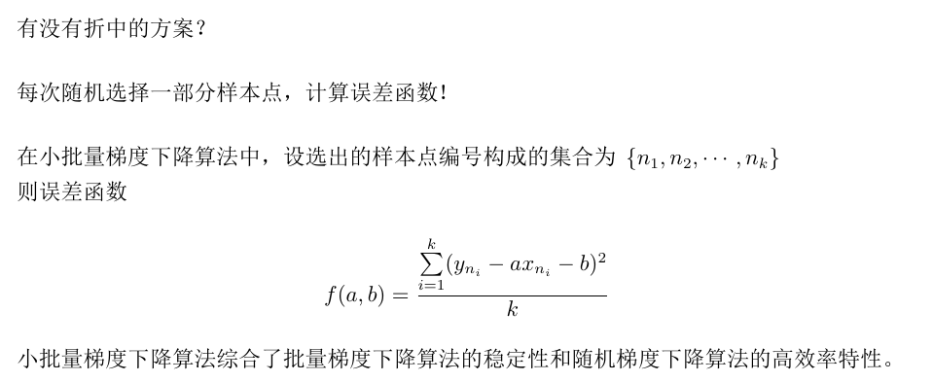
小批量梯度下降算法（MBGD）

